Slide 1
「網紅」/KOL，Key Opinion Leader

Slide 2
現象:
網紅即網絡紅人，他們善用社交網絡、直播平台，與觀眾分享個人生活、時事熱話，因着個人特色而在網絡「走紅」。由於網紅的知名度高以及其觀眾群廣泛，不少商家都會與網紅合作，以代言、試用、植入式廣告等軟性手法為產品宣傳。有別於以往的明星效應，網紅多是自媒體，他們的生活、話語更貼近大眾，容易引起共鳴，淡化行銷產品時的商業意味，增加觀眾對產品的接受程度，帶來新的商機。
同時，在資訊科技普及的年代，青少年常透過網絡認識世界，並以網絡作為主要的娛樂。網紅的一舉一動容易吸引青少年的關注，容易成為同儕間的潮流話題，因此網紅亦擔當社教化的角色，對青少年的成長有一定的影響。
最初，網紅只是一種身分，但自從「2016年中國第一網紅」Papi醬憑着自製的搞怪影片，獲媒體製作公司青睞，向她融資1,200萬人民幣，並成功以2,200萬的天價拍賣出首個廣告後，即標誌着網紅經濟時代正式來臨。網紅，自此升級為一種經濟現象，一種擁有巨大吸金潛力的經濟產業。

Slide 3
知多點
資訊科技的普及造就網紅的興起。根據2018年政府的統計數據，香港92.3%家庭有接駁互聯網，10歲至24歲的兒童及青年懂得使用個人電腦的百分比高達99.9%，擁有智能手機的百分比亦高達94.3%。網絡資訊的普及性高，為網紅的興起提供了有利條件；同時，兒童及青少年使用網絡成為常態，其個人成長容易被網絡風氣影響。
網紅經濟帶來龐大商機，創造數以億計的經濟效益。以中國為例，根據《2018 中國網紅經濟發展洞察報告》，預計到2020年，中國短片市場規模將達797.1億元人民幣，直播市場更達1,120.9億元人民幣，反映網絡短片、直播發展愈來愈發達及商業化，有利經濟發展。
不單止中國，世界各地都有網紅能賺取可觀的財富。根據福布斯（Forbes）發表的2019年度最高收入Youtuber排行榜，只有八歲的Ryan Kaji年收入達2,600萬美元，是全球之冠；而第二名及第三名的年收入分別為2,000萬美元及1,800萬美元，可見網紅收入豐厚。不過，評論指以兒童宣傳產品，並讓兒童觀賞行銷影片，會剌激兒童物慾，產生不良影響；Youtube亦因兒童私隱問題而收緊兒童定向的影片及廣告限制

Slide 4
內地互聯網發展一日千里，自媒體（self-media，又稱個人媒體或草根媒體）如雨後春筍出現，網紅文化亦隨之興起。網紅是網絡紅人的簡稱，可理解為網絡世界裡的名人或意見領袖，網紅文化所衍生的網紅產業具相當潛力，不少網紅會在直播宣傳個人網店的商品，以有「內地第一網紅」之稱的女模特兒張大奕為例，其網店於2018年的淘寶「雙11」便創出28分鐘賣出一億元人民幣商品的佳績，她更在2019年登上《時代》雜誌最具影響力互聯網人物榜。由此可見，網紅可利用在互聯網世界的影響力轉化成現實世界的商機。
愈來愈多內地民眾因利潤可觀、尋求認同或個人興趣投身網絡主播行列，令行業競爭日益劇烈。部分人為了成為網紅，獲取認同及賺取更多收入，因而作出一些偏差行為。如早前浙江省有一名網絡主播，拍攝刺激的跳河短片企圖引起觀眾關注，最後卻不幸因頭部觸底死亡，引起各界關注網紅文化為社會所帶來的影響。青少年若長期接觸此類偏差的直播內容，或會造成價值觀扭曲的問題，窒礙個人成長發展。

Slide 5
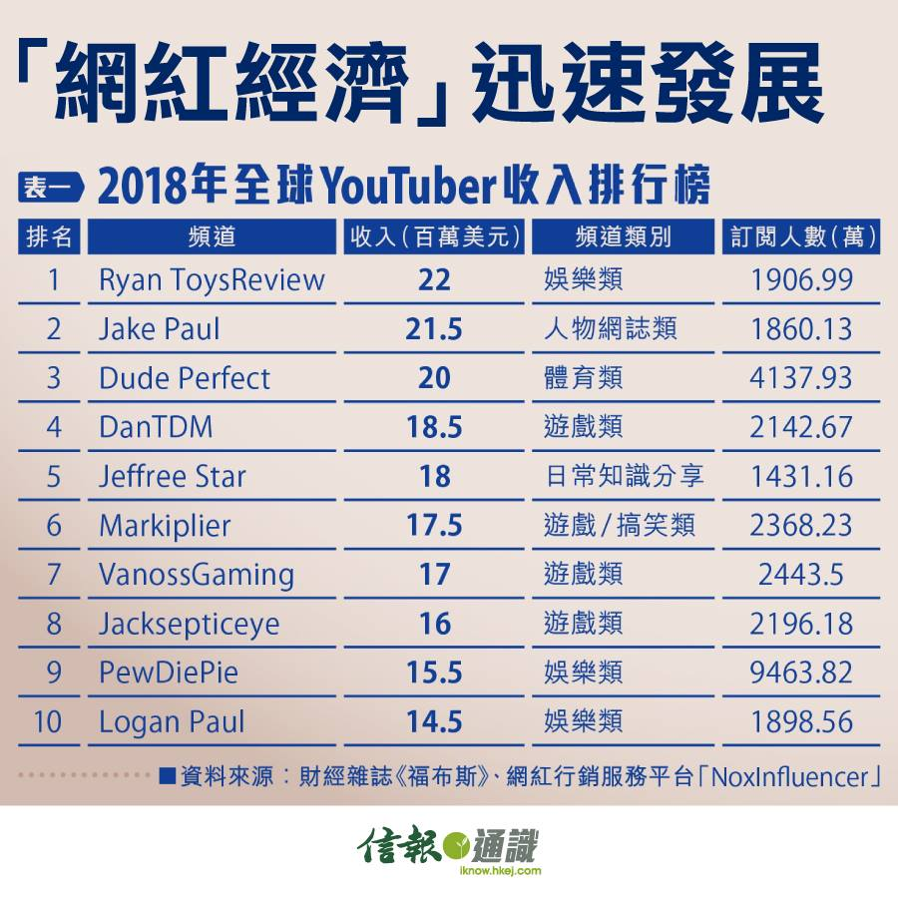

Slide 6
根據《2016電商紅人大數據報告》，去年中國的網紅產值逼近580億人民幣，足足比2015年的440億電影總票房還要高得多。網紅的產業價值主要來自粉絲社群。現時中國約有7.51億名網民，基數甚大，由此衍生的經濟規模及潛力相當驚人。
今年6月，艾瑞與微博聯合發布的「中國網紅經濟發展洞察報告」指出，2017年中國網紅粉絲的總人數已達4.7億人，較2016年的3.9億增長20.6%。與此同時，粉絲規模達10萬人以上的網紅，數目亦較去年大幅增長57.3%。換言之，網紅人數和粉絲人數出現雙增長，可以預期粉絲經濟未來仍有更大增長空間。
粉絲力化作購買力
粉絲人數和網紅產業價值成正比，原因是網紅能夠有效引導粉絲社群的消費需求，實現將粉絲力化作實質的購買力。因此，粉絲人流愈大，「變現」（即轉換為現金）潛力愈高。以身價過億的Papi醬為例，她的微博粉絲多達2,500萬人，基於自身的影響力，Papi醬可以通過直播、廣告代言、跟電商合作等方式，賺取動輒過百萬計的收入。
網紅經濟是全新形式的粉絲經濟，藉着明星效應和高企人氣，帶動粉絲的購買力。

Slide 7
網紅經濟去年在內地高速發展，2016年被稱為「網絡直播元年」，網紅通過直播收取粉絲打賞、代言商品、置入廣告、和電子商家合作、開設自家網店、參與商業演出等等多元化的「變現」方式，賺取實質收入。
網紅的收入是大眾關心的話題。在微博擁有超過520萬粉絲的28歲網紅張大奕，因在淘寶開設網店年賺三億而成為國際新聞，網紅在不少人心目中，幾乎成為一夜成名，瞬間暴富的代名詞，吸引了大量年輕人加入網紅的淘金行列。然而調查顯示，年薪過千萬的網紅只屬極少數，網紅的平均月薪為2.1萬元，而月入過萬的更只佔6.1%，月入一千元以下的網紅則高達72.5%。
收入差距大 競爭激烈
網紅收入嚴重兩極化，反映網紅行業競爭激烈。事實上，這場競爭不只存在於網紅之間，還有網紅背後的龐大產業鏈。網紅擁有不遜於明星的關注度和話題度，巨大的商業價值吸引了經紀公司、社交平台、電子商家、廣告商、產品供應商、融資公司等結合在一起，成為完整的網紅產業鏈。換句話說，網紅只是經濟鏈上的其中一環。
微博官方數據顯示，九成微博網紅都有跟經紀公司、電商平台等機構簽約，比起單打獨鬥，網紅經紀公司會提供培訓、大數據分析、經營粉絲社群、接洽廣告、電商和供應商等多方面支援，令網紅經濟規模持續擴張。

Slide 8
首設網紅學院 課程全面
網紅產業掀起的經濟熱潮，吸引愈來愈多年輕人有意入行，內地有近六成大學生表示，網紅是畢業後的理想職業。因應市場需求，最近重慶一所大學和企業合作，於十月正式開設「網紅學院」，培訓學生成為網紅，課程包括教授學生直播技巧、形象設計、錄製短片、負面評論管理、索取直播打賞等等，還安排完成培訓的學生和公司簽約做網紅，做法引起社會爭議。
打造網紅小鎮「淘金」
除了網紅學院之外，中國首座網紅小鎮DAMARA VILLAGE於上月在武漢開幕，集結了網絡直播的相關產業，例如設有超過一百間的網紅直播間，還有網紅設計師工作室、二次元產業店鋪、網紅工廠、粉絲俱樂部等等，期望乘着網紅直播熱潮，令小鎮成為網紅淘金地。

Slide 9
網紅經濟崛起的成因:
一、消費者行為模式改變
自媒體（We Media）時代，人人可以在網上發表食評、影評、產品使用心得等體驗分享，間接改變了消費者的行為模式，由過往單向被動地接收廣告商品資訊，轉為主動上網查看使用者口碑。據「中國網紅經濟發展洞察報告」顯示，網紅粉絲關注的領域涵蓋了時尚、電影、美食、美妝等日常生活領域。例如在淘寶平台上，便有數百位網紅，擁有超過五千萬粉絲；比起明星廣告，網紅的體驗心得更貼近生活，因此更容易引起粉絲的共鳴和信賴。
二、傳統行銷市場的困局
隨着消費者行為模式改變，傳統行銷手法的成效愈來愈弱，商家急切須要尋找另一高效率的行銷方式，而網紅坐擁千萬粉絲的影響力，正具備高效、迅速和廉價的行銷優點，符合品牌商需要，因而吸引大量行銷資金流向網紅產業，令網紅的影響力得以轉化為經濟收入。由於傳統的硬銷廣告容易令人反感，導致粉絲流失，因此網紅通常不會生硬推銷，而是用有趣故事、反諷、戲謔等方式讓行銷變成有趣的內容，令粉絲對行銷商品的好感度增加。
三、多頻道網絡蓬勃發展
去年中國市場上的直播平台公司多達二百家，短視頻和視頻直播大為流行，網民日益習慣通過社交平台、視頻網站、直播平台等多頻道網絡尋找娛樂；多元化的頻道網絡亦為網紅提供了舞台，讓粉絲聚集。隨着人流大增，移動直播的盈利模式亦從簡單的打賞，衍生到廣告、電商經濟、微電影等經濟領域。

Slide 10
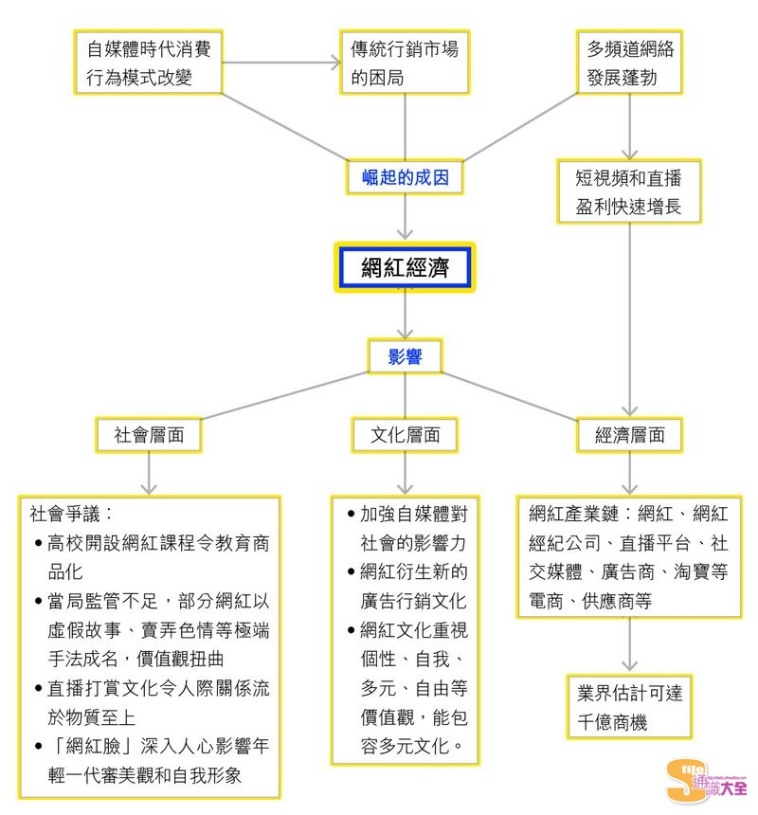

Slide 11
概念: 粉絲經濟
粉絲經濟是一種情感經濟，以情感認同推動粉絲社群的消費力。粉絲對偶像的忠誠度高，因此，如何擄獲更多粉絲的心成為了商家經營品牌的關鍵。網絡世代的粉絲社群行銷，擅長利用社交平台時刻保持與粉絲社群的互動，以參與及互動增加粉絲社群的凝聚力。

Slide 12
網紅現象可能會為青少年的成長帶來甚麼潛在風險？
【影響青少年的價值觀】為了能夠得吸引關注，許多網紅會刻意做一些「出位」或「踩界」的行為，如俄羅斯的一名網紅為了吸引關注，曾拍攝一條極度意淫的影片，影片中記錄了該名網紅在街上觸摸1000名女士的胸部，引起廣泛社會爭議和抨擊。若青少年長時間接觸這些內容，可能會使其價值觀扭曲，對他們的成長造成負面影響。
【容易造成過度沉迷】
網紅透過社交媒體發表資訊，粉絲群體能隨時隨地使用流動網絡裝置來瀏覽相關資訊或與「偶像」進行交流。而由於處於成長階段，青少年的時間觀念和管理能力相對較弱，極易沉迷並只專注在虛擬世界當中，影響了日常學業或是正常社交活動。

